Slide 1

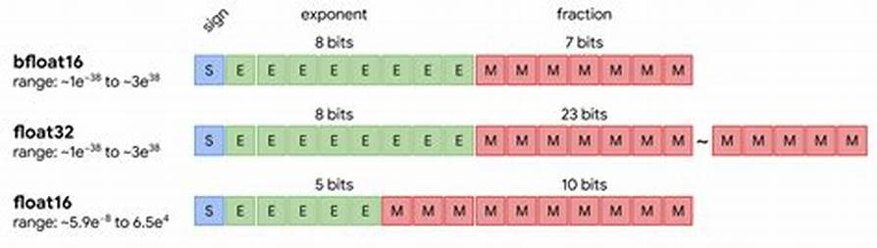
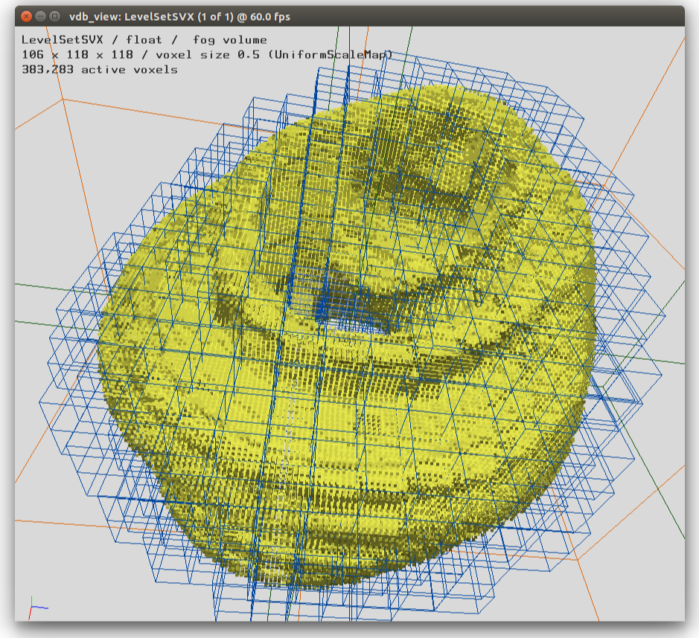
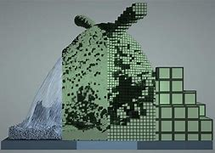
从稀疏数据结构到量化数据类型
by 彭于斌（@archibate）
往期录播：https://www.bilibili.com/video/BV1fa411r7zp
课程PPT和代码：https://github.com/parallel101/course
本课涵盖：稀疏矩阵、unordered_map、空间稀疏网格、位运算、浮点的二进制格式、内存带宽优化
面向人群：图形学、CFD仿真、深度学习编程人员

Slide 2
第0章：稀疏矩阵

Slide 3
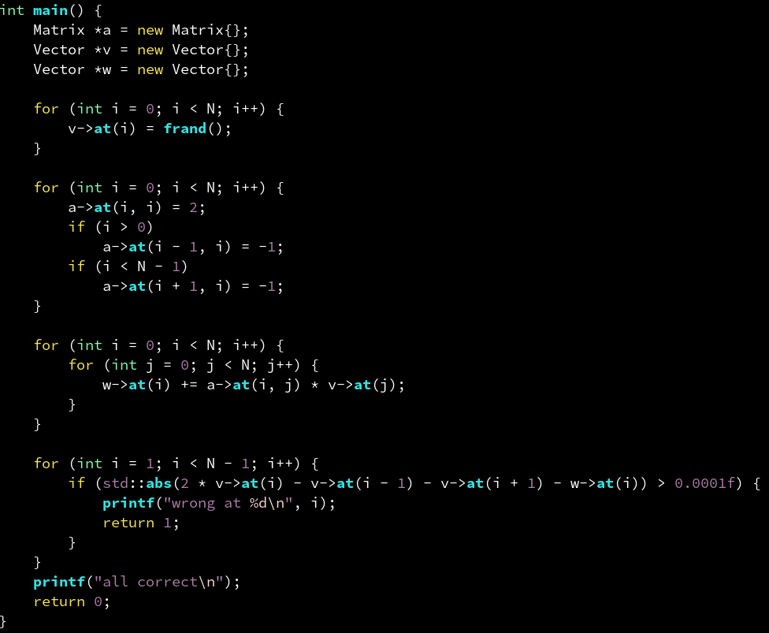
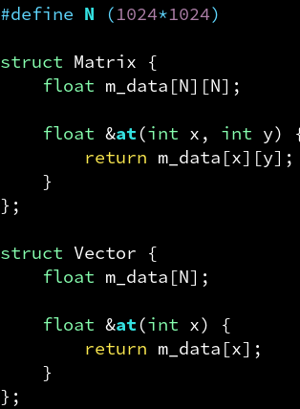
稠密数组存储矩阵

Slide 4
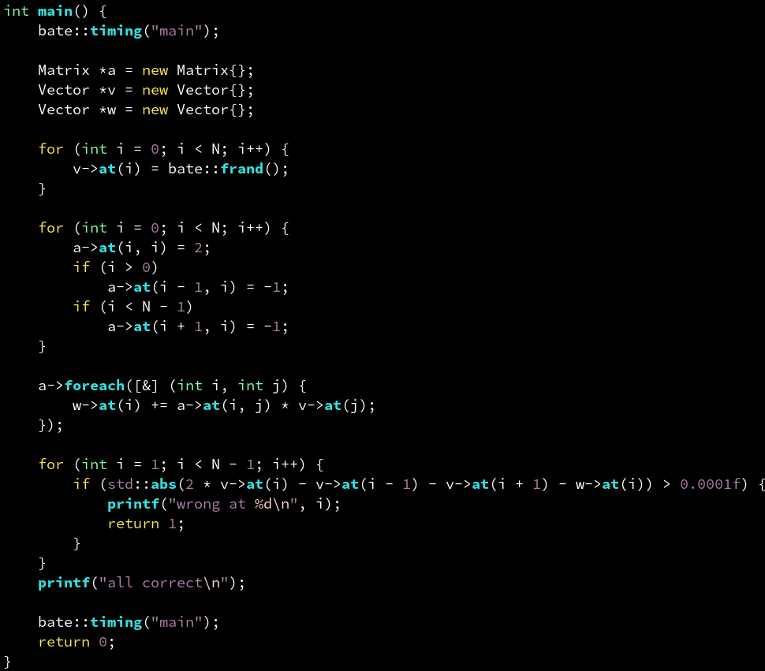
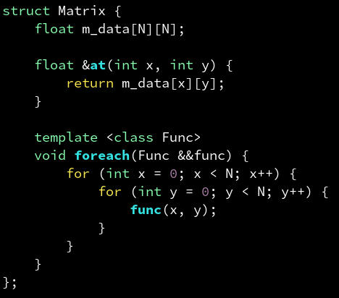
用 foreach 包装一下枚举的过程

Slide 5
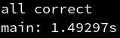
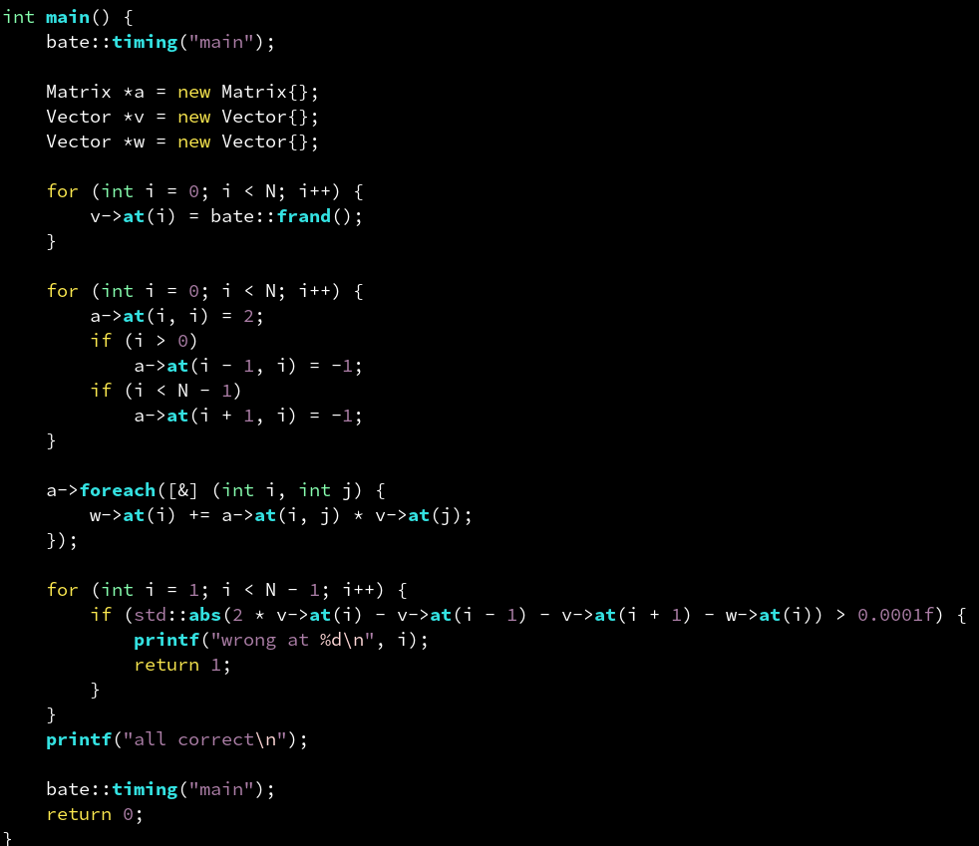
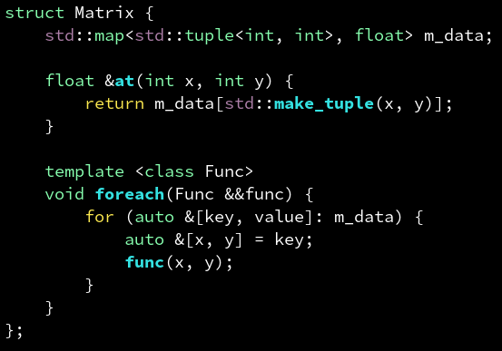
改用 map 来存储

Slide 6
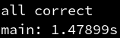
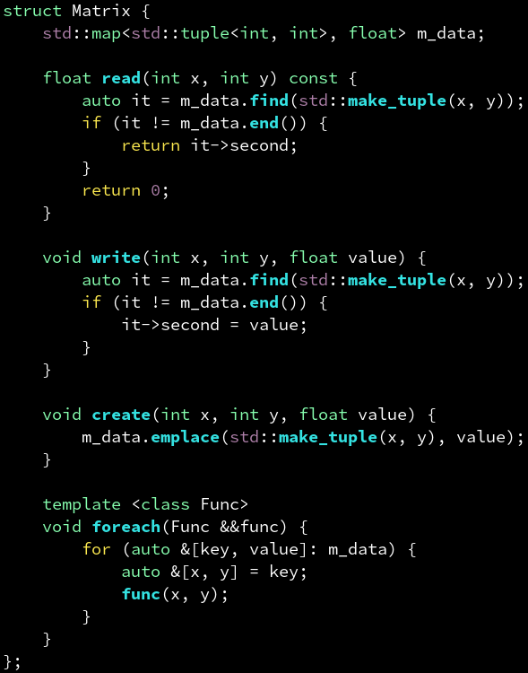
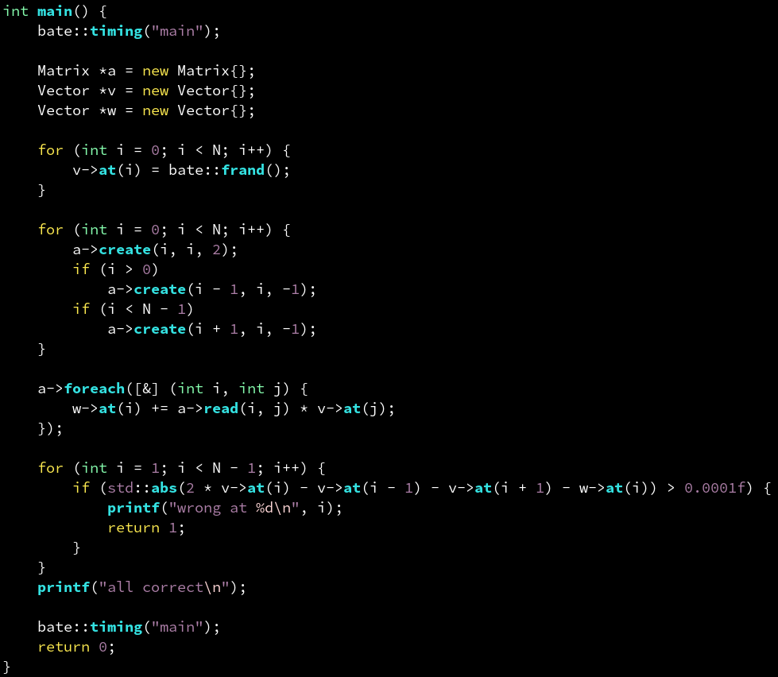
分离 read/write/create 三种访问模式

Slide 7
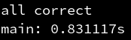
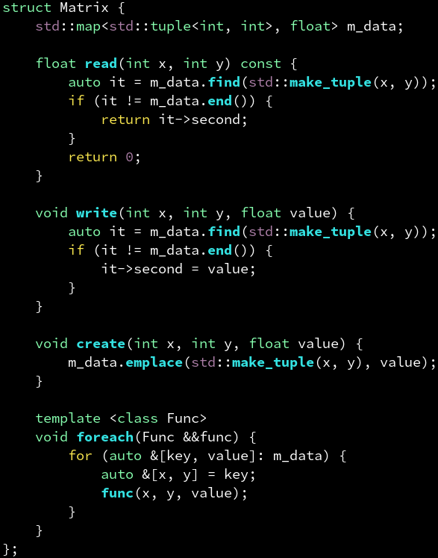
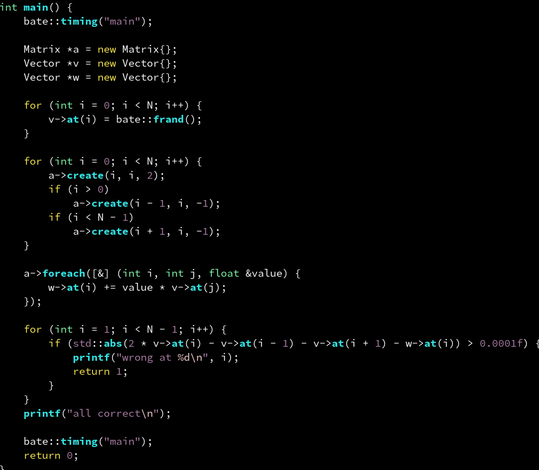
foreach 直接给出当前坐标指向的值

Slide 8
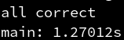
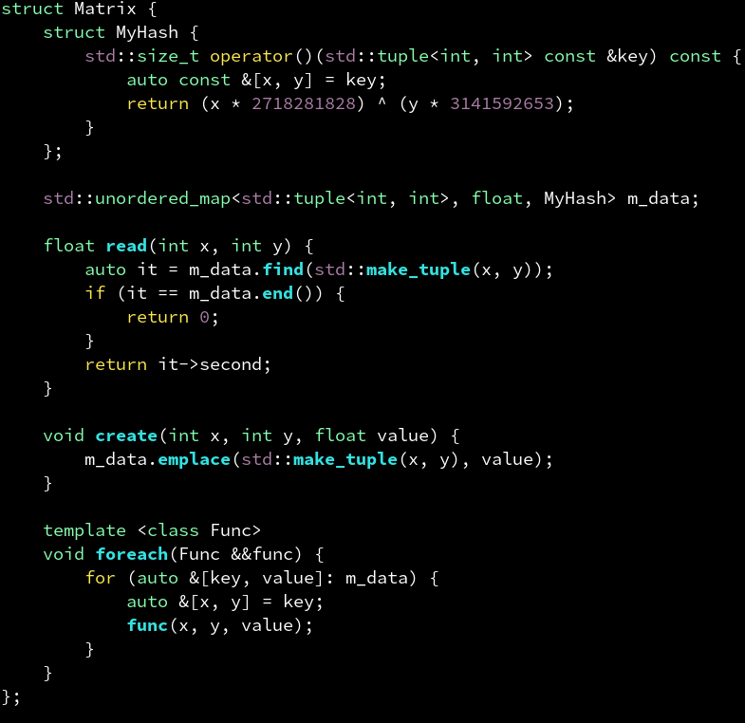
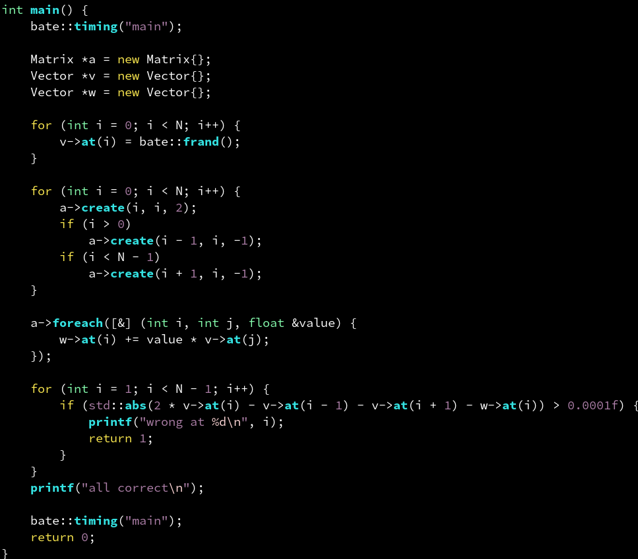
改用 unordered_map 来存储

Slide 9
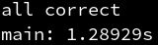
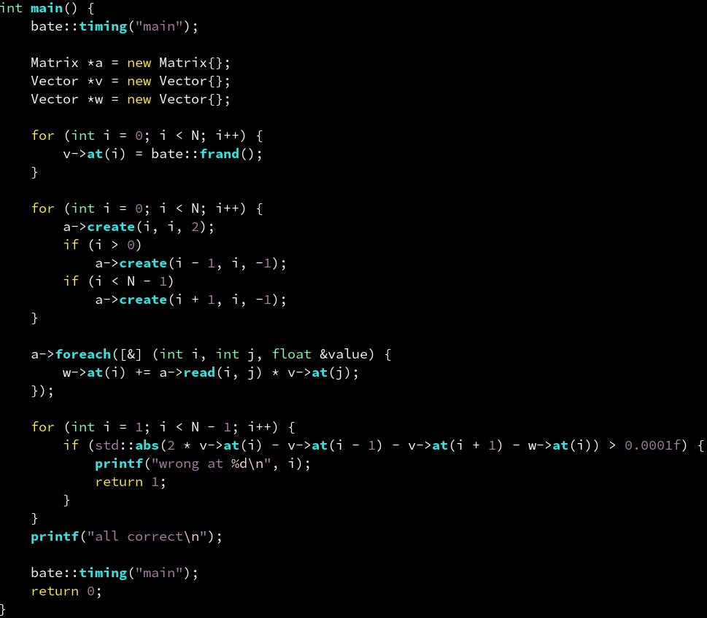
unordered_map 手动 read(i, j) 也一样速度

Slide 10
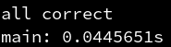

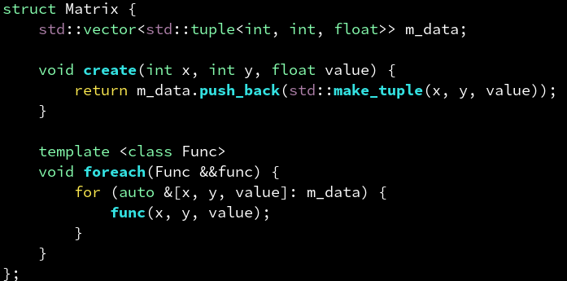
索性把坐标和值打包成 tuple，存储在 vector

Slide 11
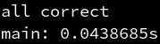
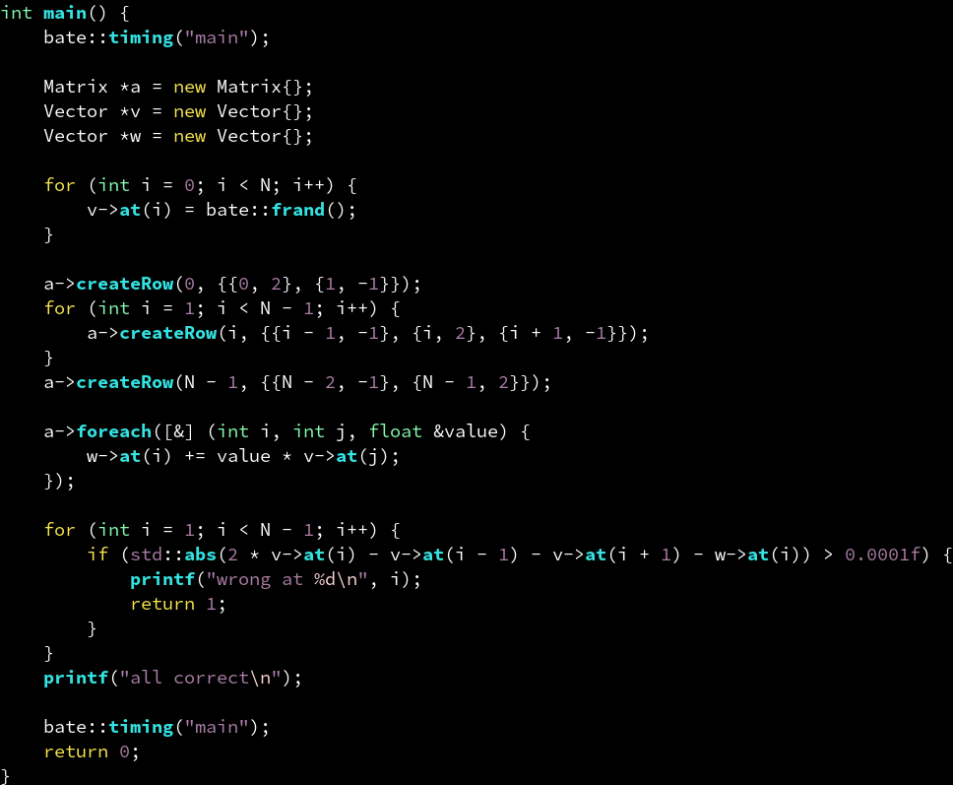
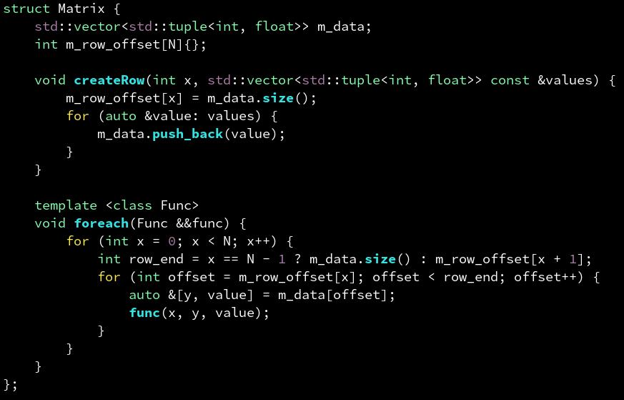
按行压缩（Compressed Row Storage）
http://www.netlib.org/linalg/html_templates/node91.html

Slide 12
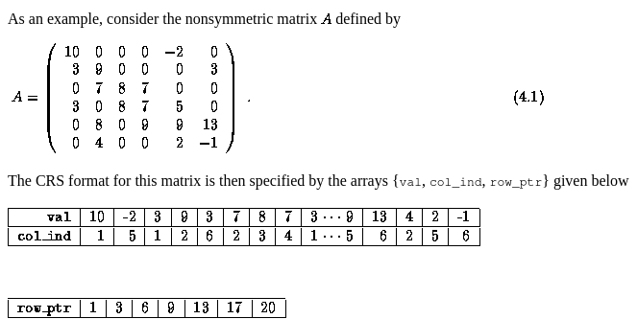
按行压缩（Compressed Row Storage）
http://www.netlib.org/linalg/html_templates/node91.html

Slide 13
第1章：稀疏网格

Slide 14
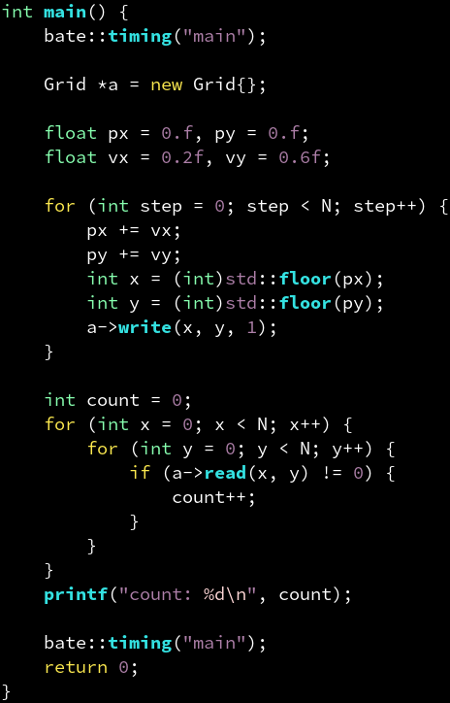
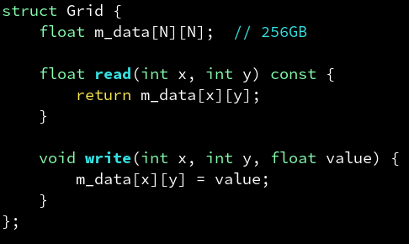
稠密网格计算粒子经过的格点数量

Slide 15
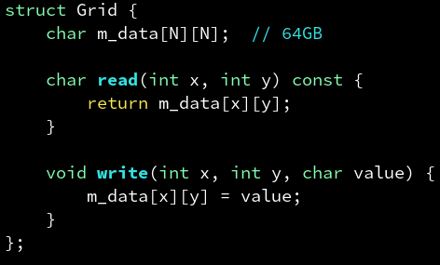
改用更小的 char 存储

Slide 16
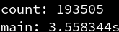
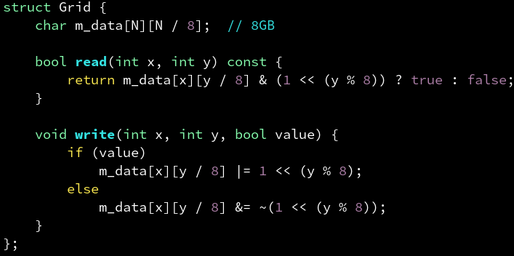
只用一个 bit 存储，一个 char 可以存储 8 个 bit

Slide 17
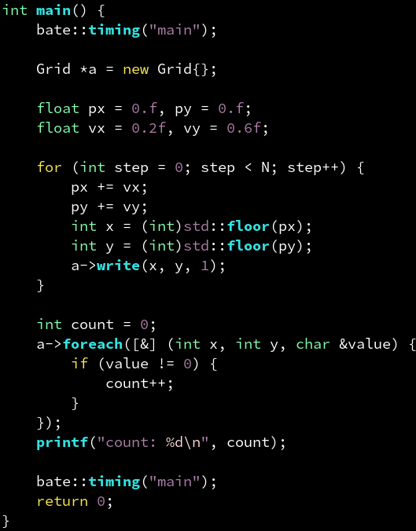
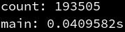
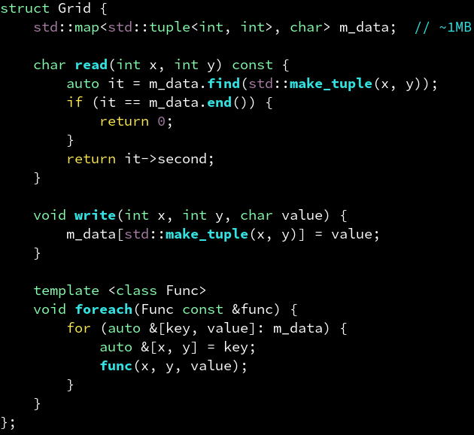
用 map 来存储
读取：如果不存在，则读到0
写入：如果不存在，则创建该表项

Slide 18
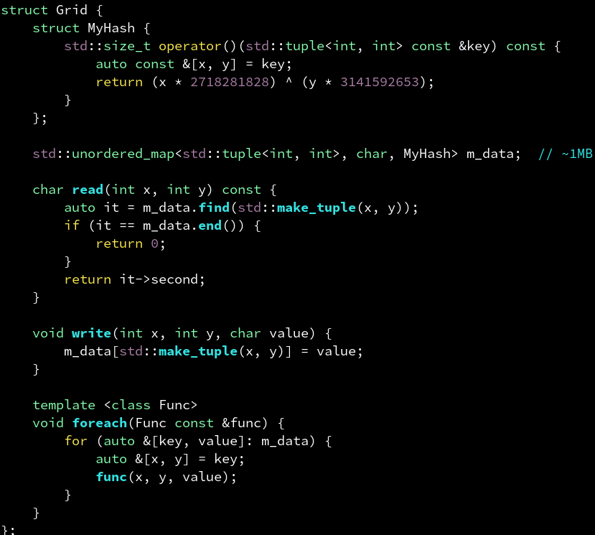
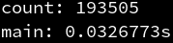
用 unordered_map 来存储
map 基于红黑树，会按照键值排序，需要键值具有 operator< 重载，复杂度 O(logn)
C++11 新增的 unordered_map 基于哈希表，不保证顺序但更高效，需要键值能被哈希，复杂度 O(1)

Slide 19
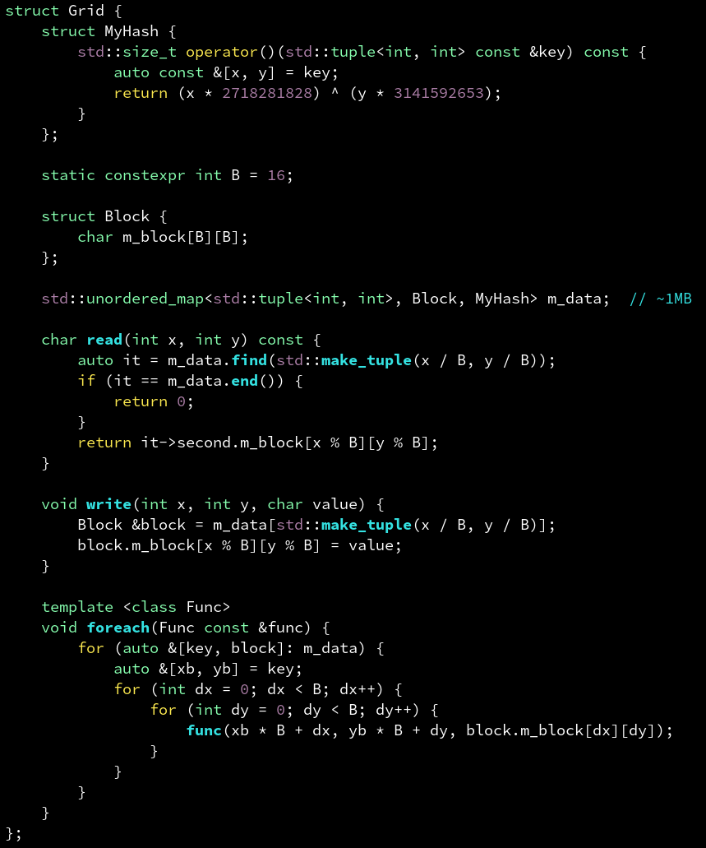
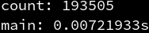
用 unordered_map 按 16x16 分块存储
分块能减少 unordered_map 中存储的表项数量，从而减轻哈希的压力。但意味着键值在空间上需要具有一定的局域性，否则
会浪费分块中一部分空间。
然而我们这里是要用他记录粒子经过的点，因此具有一定空间局域性，能够被分块优化。
实际上空间局域性正是稀疏网格能够实现的一大前提，稍后详细讨论。

Slide 20
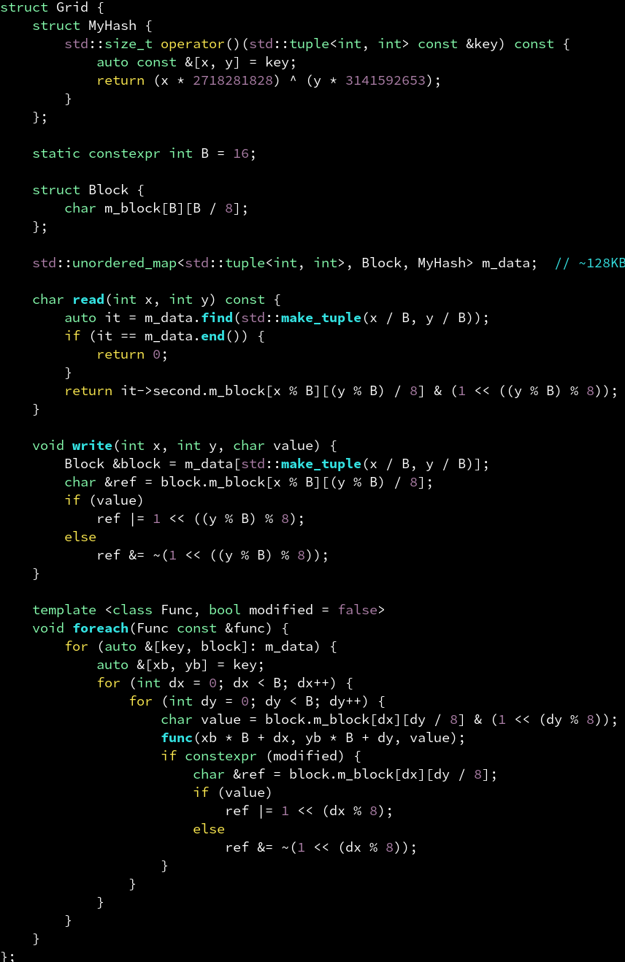
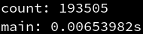
在 16x16 分块的基础上，只用一个 bit 存储

Slide 21
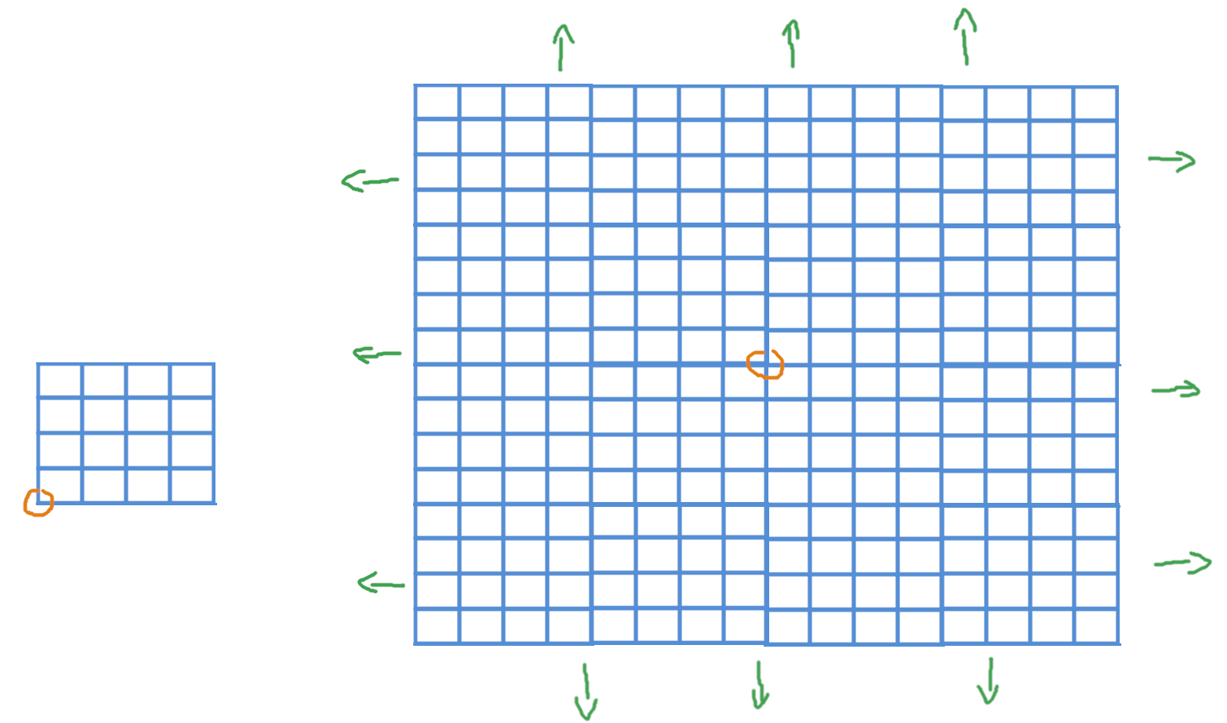
图片解释稀疏的好处
有了无边界的稀疏网格，再也不用担心二维数组要分配多大了。
坐标可以无限延伸，甚至可以是负数！比如(-1,2)等……
他会自动在写入时分配 16x16 的子网格，称之为叶节点(leaf node)，而这里的 unordered_map 就是充当根节点(root node)。
传统稠密二维数组
无边界稀疏分块哈希表

Slide 22
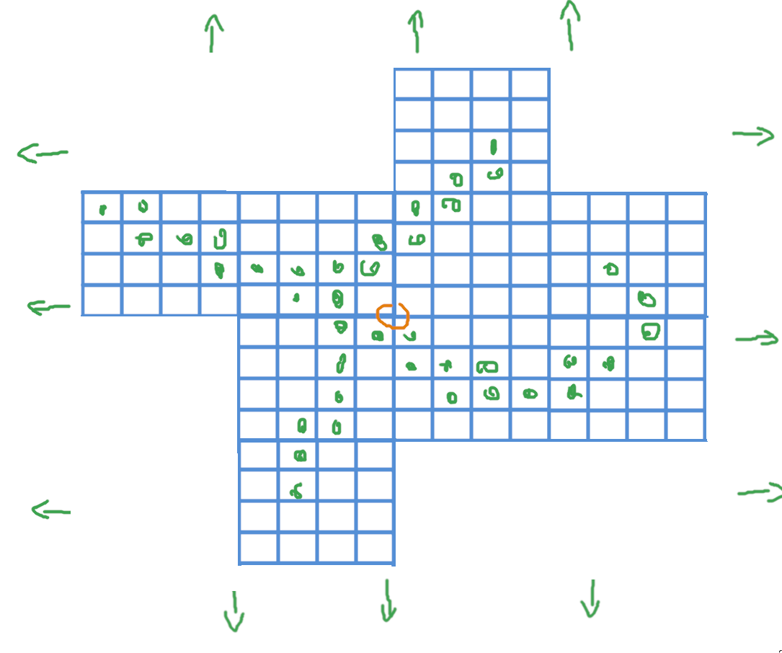
图片解释稀疏的好处
此外，还是按需分配内存，即使被写入的部分奇形怪状也不会浪费内存。
这些被写入的部分被称为激活元素(active element)，反之则是未激活(inactive)。
这就是稀疏的好处，按需分配，自动扩容。
分块则是利用了我们存储的数据常常有着空间局域性的特点，减轻哈希表的压力，同时在每个块内部也可以快乐地 SIMD 矢量化，CPU 自动预取之类的。
传统稠密二维数组
无边界稀疏分块哈希表

Slide 23
第2章：位运算

Slide 24
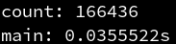
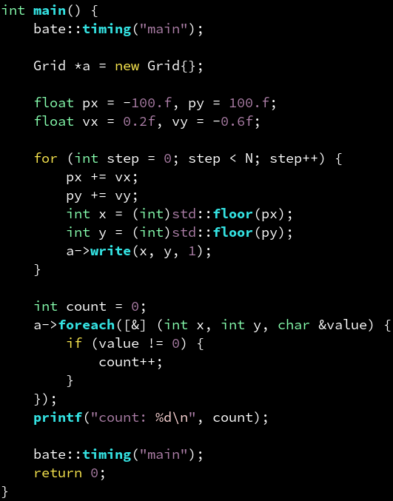
稀疏的好处：坐标可以是负数
这样即使坐标为负数，或者可以是任意大的坐标，都不会产生越界错误。

Slide 25
但是分块存储时负数却导致出错了
为什么 segf 了？
按理说不会越界才对？

Slide 26
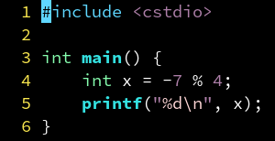
C 语言 % 的特色：负数
7 % 4 = 3
-7 % 4 = -3
也就是说 a % b 如果 a 是负数，则得到的模也是负数。

Slide 27
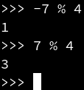
Python 的 % 就没问题
7 % 4 = 3
-7 % 4 = 1
Python 的模运算 a % b 的值始终是[0, b)区间内的正数，非常方便。

Slide 28
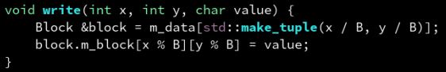
对稀疏数据结构造成的问题
如果这里的 x 是负数，则 x % B 也是负数，会造成对 m_block 的越界访问。
因此 % 会返回负数对 CFD 用户来说是个很大的坑点，很多人想当然地用 % 做循环边界，然而这对负方向会不起作用。

Slide 29
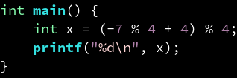
解决：(a % b + b) % b
我看一些 CFD 用户喜欢写 (a + b) % b 做循环边界，从而避免负方向上出错。然而这还是避免不了 a < -b 时的出错。
正确的写法是：(a % b + b) % b
如果 b 是常数且为 2 的幂次方，编译器会检测到，并替换为更高效的位运算，反而减少了计算量。
此外如果 b 一定是 2 的幂次方，那么 (unsigned)a % b 也可以（先转换成无符号的取模）。

Slide 30
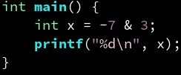

高效的解决：位运算 &
如果 b 是 2 的幂次方，即：2, 4, 8, 16, 32 等。
则：a % b = a & (b - 1)
比如 a % 8 可以改成 a & 7。
&
=

Slide 31

位运算 & 对负数的处理
使用位运算不仅更高效，还能够自动解决刚刚 % 会返回负数的问题：
（因为负数用补码表示，会直接把负号去掉）
&
=

Slide 32

C 语言 / 的特色：负数
7 / 4 = 1
-7 / 4 = -1
也就是说 a / b，如果 a 是负数，则是向下取整，如果 a 是正数，则是向上取整。

Slide 33

Python 的 // 就没问题
7 // 4 = 1
-7 // 4 = -2
Python 的整除运算 a // b 的值始终是向下取整，非常方便。

Slide 34
对稀疏数据结构造成的问题
也就是说，如果 x 是 [-3,0] 则 x / B 会是 0，如果 x 是 [0,3] 则 x / B 也是 0。导致两个同时跑到一个 block 上去，会出错。

Slide 35


高效的解决：位运算 >>
如果 b 是 2 的幂次方，即：2, 4, 8, 16, 32 等。
则：a / pow(2,n) = a >> n
也就是说 a / b = a >> log2(b)
其中 log2 表示取 2 的对数。
比如 b=8，则 log2(b)=3，因为 2^3 = b。
比如 a % 8 可以改成 a >> 3。
>> 2 =

Slide 36

位运算 >> 对负数的处理
signed 类型的 >> n 会把最高位复制 n 次。
因为补码的特性，这导致负数 >> 的结果仍是负数。
这样就实现了和 Python 一样的始终向下取整除法。
>> 2 =

Slide 37


unsigned 类型的位运算 >> 不一样
而 unsigned 类型的 >> n 会不会复制最高位，只是单纯的位移，这会导致负数的符号位单独被位移，补码失效，造成结果不对。
unsigned 类型的 >> 会生成 shr 指令，signed 类型的 >> 会生成 sar 指令。
我们需要负方向无限延伸的稀疏数据结果，那就只要 signed 那个就行。
>> 2 =

Slide 38


没有重合时可以用高效的加法：位运算 |
如果可以保证 a 和 b 满足 a & b = 0，如：
1011000 和 0000110
则：a + b = a | b
|
=

Slide 39


位运算 <<：快速计算 2 的幂次方
pow(2,n) = 1 << n
pow(2,n+1) = 2 << n
以后你们 CFDer 不要再让我看见 pow(2,n) 了……
或者至少用 powf(2,n) 也比这好点吧……
<< 2 =

Slide 40
位运算总结
a >> n 可以取出 a 的高 32-n 位
a & ((1 << n) - 1) 可以取出 a 的低 n 位
(a >> n) | (b & ((1 << n) - 1)) 可以取出 a 的高 32-n 位，b 的低 n 位，组合成一个 32 位的整数。

Slide 41


解决：& 替代 %，>> 替代 /，| 替代 +

Slide 42


块编号直接为对齐的坐标，<< 改成 & 和 ~

Slide 43


自动推算 B 和 Bmask，顺便扁平化 Block

Slide 44
第3章：多层稀疏

Slide 45



用一个指针的数组来表示

Slide 46

图片解释：指针数组的原理
nul 表示 nullptr（空指针）
1 nul nul 2 3 nul nul nul

Slide 47

图片解释：指针数组的稀疏
这样指针表中为 null 的部分，稠密叶节点的内存就省掉了

Slide 48

垃圾回收(garbage-collect)
如果是运行的仿真，则液体可能会移动到别的地方去。这时液体曾经存在过的地方也仍然处于激活状态，可以每隔若干帧及时释放掉这些不用的指针块以节省内存。

Slide 49

unordered_map 作为顶层，指针作为中层，稠密数组作为底层
实现稀疏的方法有：
hash 哈希（本例中的 unordered_map）
pointer 指针（本例中的 Block1）
dense 稠密（本例中的 Block）
他们之间可以相互组合，形成更复杂的稀疏数据结构。
下面这个例子中的稀疏数据结构，用这种语言可以表示为 hash().pointer(11).dense(8)。

Slide 50

封装起来，方便多层解耦

Slide 51

封装起来，方便多层解耦

Slide 52

封装起来，方便多层解耦

Slide 53

封装起来，方便多层解耦

Slide 54


封装起来，方便多层解耦
这样就封装好了，通过模板的方式实现了自定义的稀疏数据结构：
hash().pointer(11).dense(8)

Slide 55

开源的体素处理库：OpenVDB
OpenVDB 的稀疏体积，可以存储符号距离场(SDF)，也可以存储烟雾仿真的结果等。
据张心欣说，OpenVDB 赢得了奥斯卡奖。
因为他经常用在影视特效中，主要是符号距离场有时比 mesh 处理起来方便很多。

Slide 56

OpenVDB 的设计：如果用 SNode 来表示
hash().pointer(5).pointer(4).dense(3)

Slide 57


ZENO 中就大量使用了 OpenVDB，并且以节点的形式提供给用户调用
github.com/zenustech/zeno

Slide 58

ZENO 中的流体仿真，就是基于 OpenVDB 的稀疏体积
github.com/zenustech/zeno

Slide 59

Taichi 也支持稀疏数据结构
https://yuanming.taichi.graphics/publication/2019-taichi/taichi-lang-slides.pdf

Slide 60
第4章：并行与随机访问

Slide 61



回到指针的数组

Slide 62



试图并行地访问：出错了
为什么？因为多个核心同时访问了 m_block，造成数据竞争。所以有的指针被重复分配了两遍，写入了那个地址却没有实际被存到 m_data 这个指针数组里。因此结果不对，还造成了内存泄露。

Slide 63



解决：使用互斥量和原子变量
暴力解决方案就是用 std::mutex 避免多个线程同时访问。
然而这样会严重影响性能，锁和原子多了，就根本并行不起来。

Slide 64


教科书式的解决：二次判断法
这样如果 block 已经非空，则可以不用上锁，减少上锁次数。
如果 block 为空，则上锁；再次检测是否为空，空则分配内存，非空说明其他线程已经帮我分配好了，直接退出。
结果反而还变慢了……所以有时候教科书（如 Concurrency in Action）不一定就是完美解决方案，要根据实际情况判断。

Slide 65

真正的解决：tbb::spin_mutex
其实主要的瓶颈在于 std::mutex 会切换到操作系统内核中去调度，非常低效。而 tbb::spin_mutex 则是基于硬件原子指令的，完全用户态的实现。区别：std::mutex 的陷入等待会让操作系统挂起该线程，以切换到另一个；而 tbb::spin_mutex 的陷入等待是通过不断地 while (locked); 这样一个死循环不断轮询。对于我们高性能计算而言 tbb::spin_mutex 更高效。其实 sizeof(std::mutex) = 40 字节，而 sizeof(tbb::spin_mutex) = 1 字节……

Slide 66



小彭老师解决：访问者模式
把写入过的块地址缓存起来，可以避免多次访问全局表的开销。缓存在访问者(accessor)的成员map里。访问者对象被我用OpenMP标记为firstprivate，意味着这个map是线程局部的，因此对他的访问不需要加锁，更快。

Slide 67




应用在刚刚的 SNode 系统中
std::unordered_map 不支持 omp parallel for 遍历……
tbb::concurrent_unordered_map 可以 tbb::parallel_for
为了支持 std::unordered_map 先把要遍历的坐标和块指针放到一个数组里，然后再对这个平坦的数组遍历。
指针数组的话，本来就是平坦的二维数组，直接用 omp parallel for collapse(2) 遍历二维区间。
把 func 捕获为 firstprivate，从而支持用 lambda 捕获的访问者模式。

Slide 68



实现访问者模式
额，总之就是每一层都有一个缓存。

Slide 69
第5章：量化整型

Slide 70

使用 int：每个占据4字节
记得我第七课说过，一个简单的循环体往往会导致内存成为瓶颈（memory-bound）。
右边就是一个很好的例子。

Slide 71

使用int64_t：每个占据8字节
如果用更大的数据类型，用时会直接提升两倍！
这是因为 i % 2 的计算时间，完全隐藏在内存的超高延迟里了。
可见，当数据量足够大，计算量却不多时，读写数据量的大小唯一决定着你的性能。
特别是并行以后，计算量可以被并行加速，而访存却不行。

Slide 72

使用int8_t：每个占据1字节
因此我们可以把数据类型变小，这样所需的内存量就变小，从而内存带宽也可以减小！
对于右边这种内存瓶颈的循环体，从4字节的int改成int8_t，理论上可以增加4倍速度！
这就是量化数据类型的思想，把占空间大的数据类型转换成较小的（损失一定精度，换来性能）。
因此如果你的程序不需要那么高精度，可以考虑用小点的数据类型。

Slide 73

8个bit合并进一个int8_t：每个占据1/8字节
考虑到我们的 i % 2 只可能是 0 和 1，也就是实际只占据了1bit，而如果用int8_t存储是1字节也就是8bit了。
因此还可以进一步优化，让八个bit占据同一个字节。
不过计算起来比较复杂，需要很多位运算。
不过的确是提升了8倍性能。

Slide 74

图片解释8个bit如何合并到一个int8_t
通过位运算：
bits |= 1 << n;
可以设置 bits 的第 n 位为 1。
bits |= 0 << n;
则没有任何改变。

Slide 75

std::vector<bool>：标准库帮你实现好了
其实标准库的 vector<bool> 是一个特化的版本，他会自动像刚刚说的把值看做1bit，然后八个合并成一个int8_t。
不过效率比我们手写的低很多……

Slide 76

不推荐使用 std::vector<bool>
不建议使用 vector<bool> 的原因：他返回的不是真正的引用，而是一个重载了 operator= 和 operator bool 的 std::_Bit_reference 对象，而且效率很低。
如果配合用 decltype 和 auto 的话，他们不会正确推导出 bool，影响我们正常使用模板元编程。
一般认为 vector<bool> 是 C++ 标准库设计上的一个败笔，是为了向前兼容才保持这样不变的。
他们就不应该直接特化 vector<bool> 而是哪怕搞另一个名字，比如 std::bit_vector 之类的都好。
包括他的 data() 也是不对的。

Slide 77
第6章：量化浮点类型

Slide 78

使用 double：每个占据8字节
很多 CFD 玩家喜欢用 double 表示浮点数。
然而 double 是双精度浮点数，会占据8字节！虽然精度更高，但是在不需要精度的图形学应用中，就非常浪费内存带宽。

Slide 79

使用 float：每个占据4字节
可以用单精度的 float，只占据4字节。
因为这里的循环体是内存瓶颈（membound），就直接加快了2倍！

Slide 80


浮点数的二进制存储格式
http://c.biancheng.net/view/314.html
计算机存储浮点数的格式，很像科学计数法：±1.ffffffff * 2^eee（区别在于他是二的指数）
其中 f 是底数，e 是指数。正负号 ± 通过符号位来表示（0表示正，1表示负）。
这样的设计，使得浮点数可以表达很大范围的数。
在数字很大的时候牺牲小数点，比如 1234000.0。
在数字很小的时候则牺牲高位，比如 0.0001234。
总的有效位数是不变的。
这就是为什么有时候会发现 1234000.0 + 0.01 = 1234000.0（0.1加上去没有任何变化），是因为第一个数太大了，要表示 1234000.01 需要 9 位有效位数。
而单精度浮点数 float 的底数有 23 位，指数有 8 位（图1）。
双精度浮点数 float 的底数有 52 位，指数有 11 位（图2）。
float:
double:

Slide 81



以求最大值为案例

Slide 82


用定点数来表示
刚刚说到浮点数的特性是有指数位，可表示不同数量级上的数。
比如 123.4 实际上是 1.234 * 10^2，也就是他实际存储的是 234（底数）和 2（指数）。
而定点数则没有指数位。而是规定好一个固定的系数，比如 100。
那么 123.4 就存储为 12340（底数），而指数是事先规定好的 2。
要把浮点数转换成定点数，只需乘以 100，然后转换成 int 即可。
要从定点数中获取原来的浮点数，只需把定点数除以 100 即可。
注意：定点数的表示范围比较小，比如0到99999，但精度均匀。
而浮点数表示范围很大，如1e-9到1e9，但精度在数字大时变低。

Slide 83

图片解释定点数与浮点数的精度差别
（看图可知：浮点数在0附近精度高）
0 0.1 1 10 100
浮点
定点

Slide 84

定点数的好处：用 int16_t 表示
转成定点数的一大好处就是可以用任意大小的整数来存储。这样就节省了一半带宽，从而加速了2倍。

Slide 85


能不能再小一点：用 int8_t 表示
发现结果不对了……说明 int8_t 太小了（可以容纳-128到127），容纳不下 97*100 这么大的数，发生了溢出导致结果错误。

Slide 86

试图解决：用 uint8_t 表示，定点数系数调小到 2
注意到我们的值始终是正数，因此可以用无符号的 uint8_t（可以容纳0到255），然后把刚刚的系数 100 改小到 2，成功算对结果了，代价是精度损失了不少。
其实 GPU 存储贴图一般也是用的定点数 uint8_t（范围从-到255），着色器在读取的时候才会把他转换成 float（范围从0.0到1.0）。这就是浮点数的量化，存储时转换成低精度的定点数，读取时再转换回高精度的浮点数，从而节省4倍内存带宽，提升 GPU 性能。

Slide 87
有没有更小的浮点类型？
浮点数在接近0的时候精度更高，在一些图形学应用中还是很必要的（比如表示粒子的速度），定点数就做不到。
x86 CPU 上最小的浮点类型就是 32 位的 float，不能更小了。
那么有没有不用定点数就能减小浮点数占用空间的存储方式，比如 16 位浮点呢？
float:
double:

Slide 88

更小的浮点类型：float16（大底数版）
这就是 half 类型，他只有 5 位指数，10 位底数，总共占据16位，所以又称 float16。精度很低，但是节省内存空间！
然而只有 GPU （比如 CUDA）支持 half 类型，CPU 需要支持 AVX512fp16 这个扩展才能用。
据说深度学习（很多都是 membound）很喜欢用 half，因为可以省一半内存，从而加快一倍。
反正小彭老师的 CPU 是不支持 AVX512fp16……
因此需要我们手写一些位运算，在 float 和 half 之间转换，然后用 int16_t 来存储。
float16:
float:
double:

Slide 89

转换起来简单一点的：bfloat16（大指数版）
另一种简单的方法，就是直接暴力地把 32 位浮点从 16 位切断，只取出高 16 位，当做一种非标准的 half 来存储。称为 bfloat16（前面多个b）。
因为 bfloat16 是从 float 中之间暴力切断出来的，所以只有底数被切断了，指数完全没有变。
bfloat16 具有 8 位指数，7 位底数。
float16 具有 5 位指数，10 位底数。
可见 bfloat16 的指数部分占得比较多，而底数就很少，这样会有一点不精确，优点是和 float 之间转换的位运算实现起来比较简单。
bfloat16:
float:
double:

Slide 90
图片解释 bfloat16，float16，float32 的关系
bfloat16 因为指数一样是 8 位，所以范围没有变。
底数变少了，所以整个值域上的精度都有所降低。

Slide 91

实现 bfloat16 存储和转换
只要用指针转换来实现 bit-cast，然后配合位运算 << 和 >> 就可以实现了。
从 float32 到 bfloat16：取出高 16 位，即 f >> 16。
从 bfloat16 到 float32：填入高 16 位，即 i << 16。
存储时只需用 int16_t 即可。

Slide 92

Taichi 也支持量化存储了
https://yuanming.taichi.graphics/publication/2021-quantaichi/quantaichi.pdf

Slide 93

小彭老师第一时间赶到现场锐评
https://yuanming.taichi.graphics/publication/2021-quantaichi/quantaichi.pdf
←？？？

Slide 94
第7章：SPGrid

Slide 95
操作系统管理内存的最小单位：页（4KB）
当调用 malloc 时，操作系统并不会实际分配那一块内存，而是将这一段内存标记为“不可用”。当用户试图访问（写入）这一片内存时，硬件就会触发所谓的缺页中断（page fault），进入操作系统内核，内核会查找当前进程的 malloc 历史记录。如果发现用户写入的地址是他曾经 malloc 过的地址区间，则执行实际的内存分配，并标记该段内存为“可用”，下次访问就不会再产生缺页中断了；而如果用户写入的地址根本不是他 malloc 过的地址，那就说明他确实犯错了，就抛出段错误（segmentation fault）。
当一个尚且处于“不可用”的 malloc 过的区间被访问，操作系统不是把整个区间全部分配完毕，而是只把当前写入地址所在的页面（4KB 大小）给分配上。也就是说用户访问 a[0] 以后只分配了 4KB 的内存。等到用户访问了 a[1024]，也就是触及了下一个页面，他才会继续分配一个 4KB 的页面，这时才 8KB 被实际分配。比如这里我们分配了 16GB 内存，但是只访问了他的前 4KB，这样只有一个页被分配，所以非常快。

Slide 96


实验：那如果分配超过机器内存容量的空间会怎样
既然是操作系统的内存是惰性分配给用户程序的，分块大小就是 4KB，那么是不是可以利用这一点实现稀疏？
而当我们试图用 malloc 分配一段 4TB 的内存，却出错了，明明说是惰性分配的？
这是因为 glibc 在操作系统上做了很多事，他会判断申请的大小是否超过了现有内存容量，目的是为了防止用户犯错。
因此，想要追求稀疏的我们，最好想办法绕开 glibc，直接和操作系统打交道。

Slide 97

解决：绕开 glibc，直接调用操作系统的 mmap 分配
那么就要用到 Unix 类操作系统的 mmap 函数，他位于 sys/mman.h 头文件里。
Windows 可以用 VirtualAllocateEx 之类。
mmap 出来的起始地址保证是对齐到 4KB 的，读写访问其中偏移地址时，会按页的粒度自动分配和释放内存，从而满足稀疏数据结构“按需分配”的需求。且由于分页是硬件自动来做的，比我们软件哈希和指针数组的稀疏更高效，写起来就和普通的二维数组没什么两样，就好像顺序访问。也用不着什么访问者缓存坐标和块指针了，硬件的 TLB 就是我们的访问者缓存，而且超快不需要用户自己写。
垃圾回收可用 madvice 提前释放一段页面。
除此之外，mmap 还有一个好处，他会保证其内存（被读取访问时）是零初始化的。

Slide 98



配合莫顿分块，AOSOA等第七课的技术，就得到SPGrid(sparse-paged grid)

Slide 99


SPGrid 还支持自适应的网格

Slide 100



SPGrid 的利弊
http://pages.cs.wisc.edu/~sifakis/papers/SPGrid.pdf
优点：平坦直观，适合插桩，顺序访问，自适应网格。
缺点：尺寸受限，操作系统挂钩，依赖 x86 硬件机制。
顺便一提，GPU 也可以搞 SPGrid，不过 GPU 的页大小是 2MB，王鑫磊最近研究过这个，因为太繁琐而放弃了。

Slide 101


今天的回家作业
用稀疏数据结构改良康威生命游戏(conway’s game of life)的代码。
要求：自动扩展边界，按需分配内存，垃圾回收及时释放全零的块，用量化的 bit 压缩空间，使用 omp 或 tbb 并行，用 accessor 缓存坐标以减轻锁的压力。
评分规则：加速了多少倍就是多少分。

Slide 102

感谢观看！
录播：https://space.bilibili.com/263032155
课件：https://github.com/parallel101/course
作业：https://github.com/parallel101/hw10
作业还在准备中，等做完了会在动态中放出！
by 彭于斌（github@archibate）

